Slide 1

DIFFERENCIER LES SUPPORTS PÉDAGOGIQUES EN COMPRÉHENSION ÉCRITE
Thématique : « Black Lives Matter »
Cycle 4 : langages, rencontre avec d’autres cultures
Création des activités pour élèves de niveau A2
Adaptation des mêmes activités pour élèves en difficulté
Adaptation des mêmes activités pour élèves de niveau B1
Ressources testées : NotebookLM et ChatGPT

Slide 2

Sommaire
Contexte
Objectifs
Étapes
Résultats et analyse avec NotebookLM
Résultats et analyse avec avec ChatGPT
Conclusion
Autres idées d’activités différenciées par activité langagière

Slide 3
Contexte
Langue et public :
ANGLAIS/ Cycle 4 (3ème)
Projet :
Ce projet s'inscrit dans une démarche d'enseignement différencié visant à offrir à des classes hétérogènes des supports pédagogiques adaptés. L'objectif est de proposer des activités de compréhension écrite à des élèves de niveau différent à partir de documents identiques sur la thématique du mouvement Black Lives Matter.

Slide 4
Objectifs
Analyser les activités créées avec l’IA (NotebookLm et ChatGPT) pour :
Générer des activités de compréhension écrite de niveau A2 (à partir de plusieurs documents : articles, vidéos, sites internet)
Adapter ces mêmes activités (créées initialement en niveau A2) à des élèves en difficulté
Adapter ces mêmes activités (créées initialement en niveau A2) à des élèves de niveau B1

Slide 5
Étapes
Préparation de l’activité
Dans un premier temps :
L’enseignant soumet à NotebookLM, un article de presse, un document sonore et une page internet sur la thématique du mouvement Black Lives Matter au sein d’une séquence sur l’histoire des afro-américains.
L’enseignant rédige un premier prompt : « Je suis professeur d’anglais. Peux-tu créer 4 activités en anglais de compréhension sur ces 3 ressources pour des élèves français qui apprennent l'anglais de niveau A2 conformément au cadre commun de référence pour les langues ? Je ne veux pas d’activité de type vrai et faux. Pourras-tu ajouter un exercice de vocabulaire en anglais ? Toutes les consignes doivent également être en anglais. »
L’enseignant vérifie les activités, demande des modifications d’activités et des ajouts.
L’enseignant demande ensuite d’adapter les activités modifiées et sélectionnées à des élèves en difficultés et/ou dys.
Et enfin, l’enseignant demande d’adapter les activités modifiées et sélectionnées à destination d’élèves de niveau B1.
Dans un second temps
Pour pouvoir comparer les résultats, l’enseignant soumet une requête similaire à ChatGPT à partir de l’article de presse et le contenu de la page internet réunis en un seul document en format PDF. Il demande également l’adaptation des activités à des élèves en difficultés et à des élèves de niveau B1 [voir ci-dessus avec NotebookLM].

Slide 6
Étapes
En classe
Découverte du thème : anticipation de la thématique à partir d’images du portrait de Georges Floyd et des manifestations du mouvement Black Lives Matter (issues du site SpeakeasyNews)
Compréhension écrite et orale globale sur les 3 documents : les élèves utilisent les stratégies habituelles liées aux activités de réception écrite et de réception orale (anticipation à partir des titres ou des images, nature des documents, travail de repérages, travail sur la construction des phrases et sur l’organisation du texte et de la vidéo, etc.) pour une première approche des documents proposés (article de presse, extrait d’un site internet et vidéo)
Activités de compréhension complémentaires adaptées aux besoins des élèves (et générées par l’IA) : Les élèves choisissent le niveau de difficulté des activités de compréhension et les réalisent en autonomie.
Échanges collaboratifs : Un temps de mise en commun est consacré à partager et clarifier les éléments compris par chacun, favorisant ainsi les échanges et l'entraide.
Approfondissement par la correction : Correction commune en classe ou distribution d’une correction à réaliser de manière autonome.

Slide 7
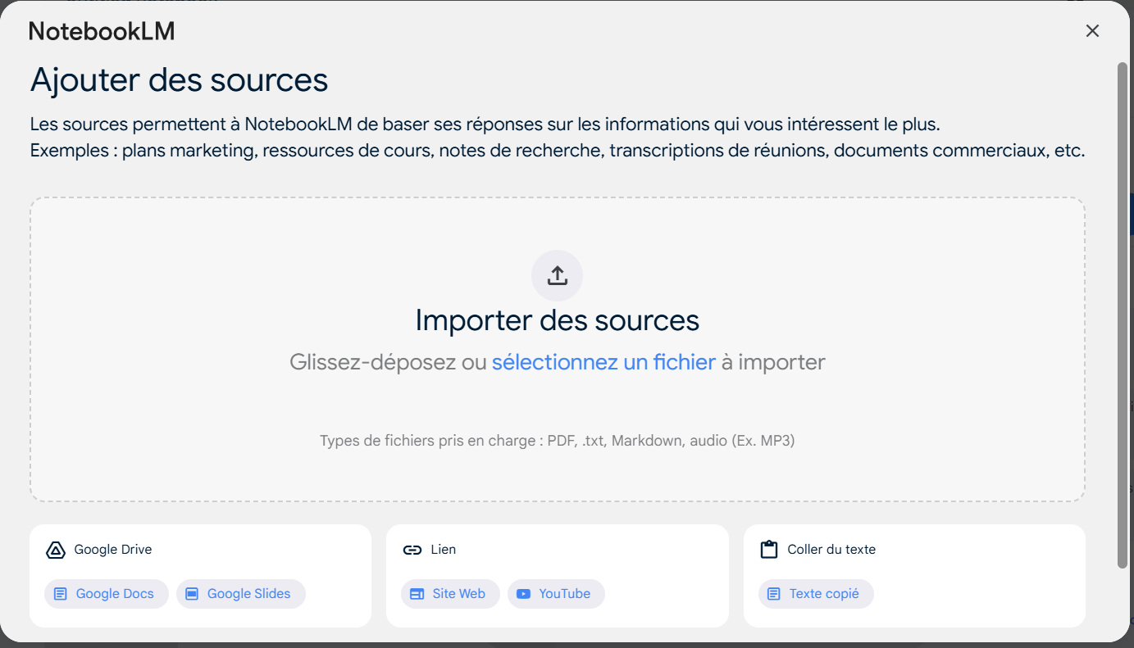
Ressource testée : NotebookLM
NotebookLM est un assistant de recherche basé sur l’IA et développé par Google.
Il permet de générer des activités à partir de vos propres ressources importées (vidéos, liens, PDF, etc.).
Outil gratuit accessible à partir d’une adresse gmail mais engagement de Google à ce que les documents créés restent privés.
3 ressources ont été importées :
Article de Speakeasy news : https://www.speakeasy-news.com/his-life-mattered/
Audio : « What is Black lives Matter » by the Center for Racial and Health equity : https://www.youtube.com/watch?v=QCLjCg4D-FQ
Website : https://kids.britannica.com/kids/article/Black-Lives-Matter/632612

Slide 8
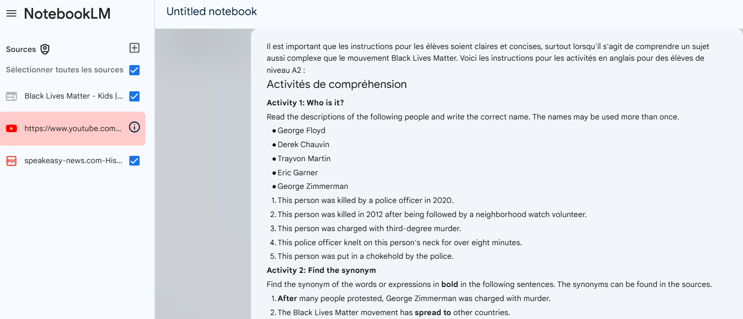
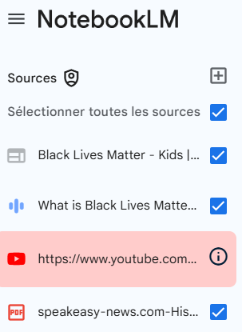
Je suis professeur d’anglais. Peux-tu créer 4 activités en anglais de compréhension sur ces 3 ressources pour des élèves français qui apprennent l'anglais de niveau A2 conformément au cadre commun de référence pour les langues ? Je ne veux pas d’activité de type vrai et faux. Pourras-tu ajouter un exercice de vocabulaire en anglais ? Toutes les consignes doivent également être en anglais.
Vidéo YouTube non acceptée (il faut la transformer en mp3)

Slide 9
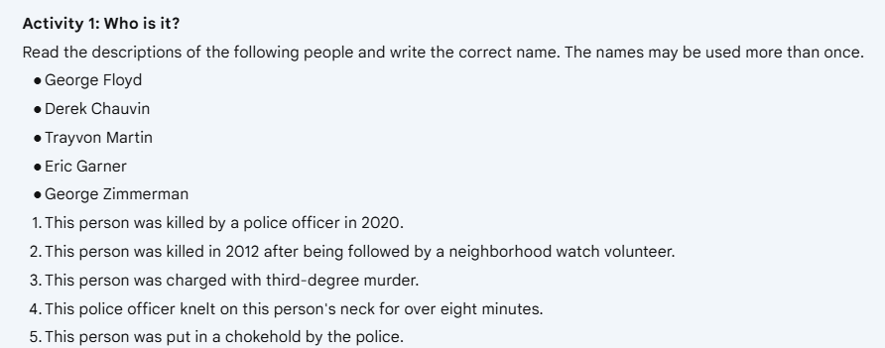
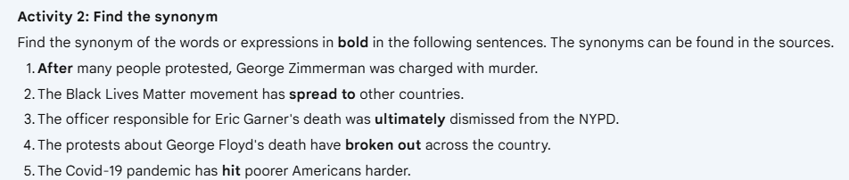
En amont des activités ci-dessous, les élèves auront utilisé les stratégies habituelles liées aux activités de réception écrite et de réception orale (anticipation à partir des titres ou des images, nature des documents, travail de repérages, travail sur la construction des phrases et sur l’organisation du texte ou de la vidéo, etc.)

Slide 10
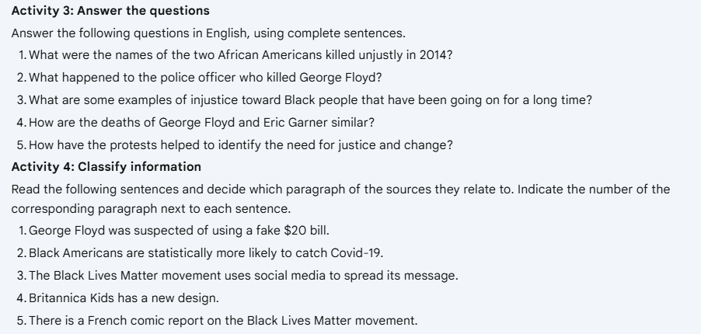
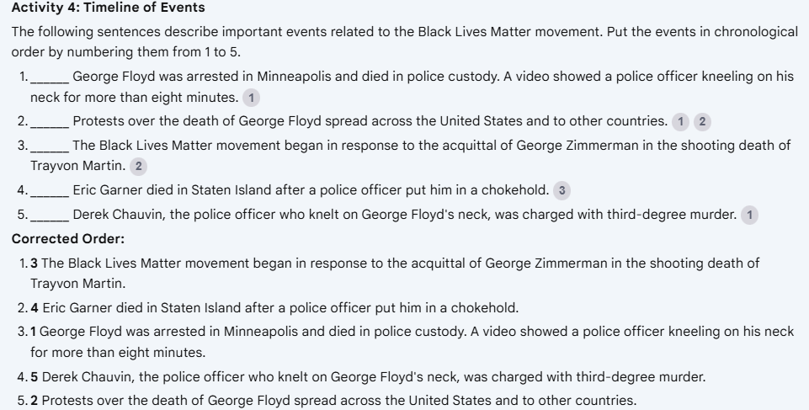
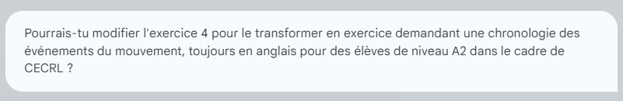
Il faut vérifier la pertinence des activités ou phrases proposées. On peut demander à ce que l’exercice 4 soit transformé en exercice sur la chronologie des événements du mouvement.

Slide 11
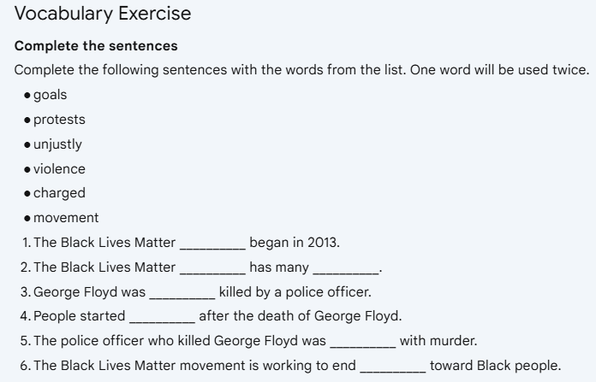
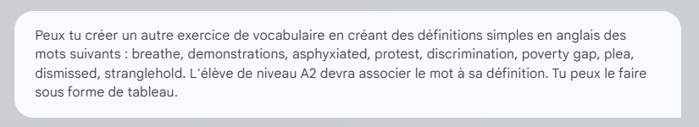
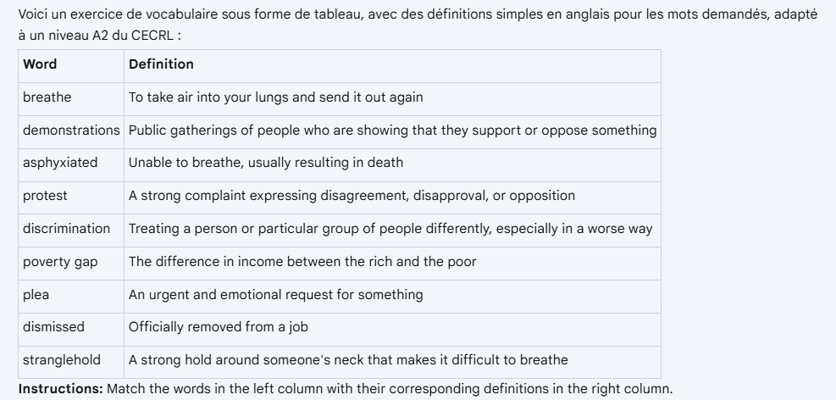

Slide 12
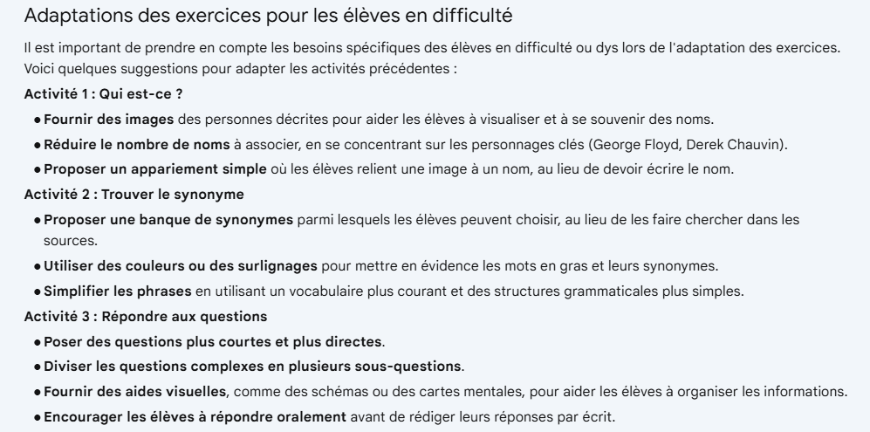

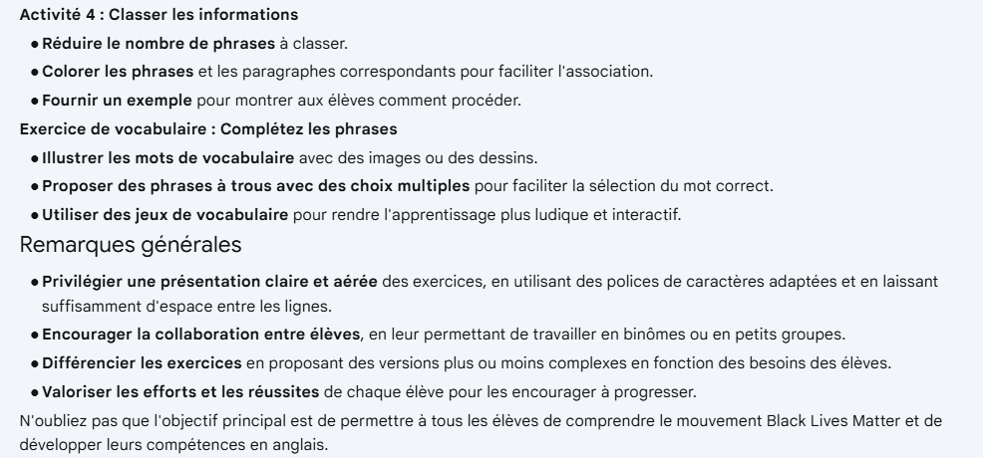
Possibilité de demander des pistes pour les élèves en grande difficulté ou dys
NotebookLM donne des conseils mais c’est à l’enseignant de transformer les activités

Slide 13
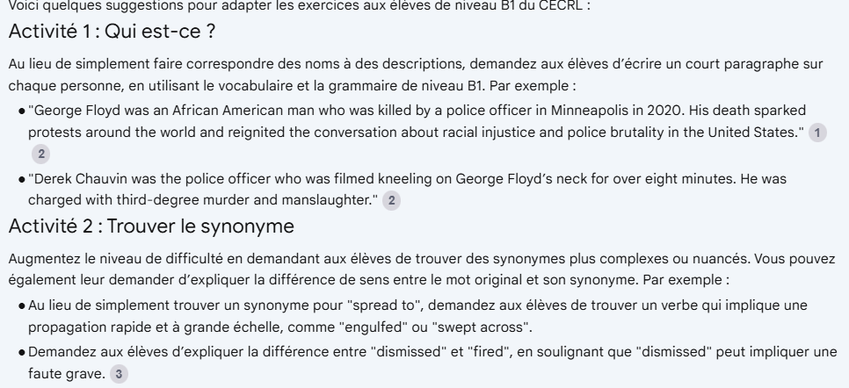

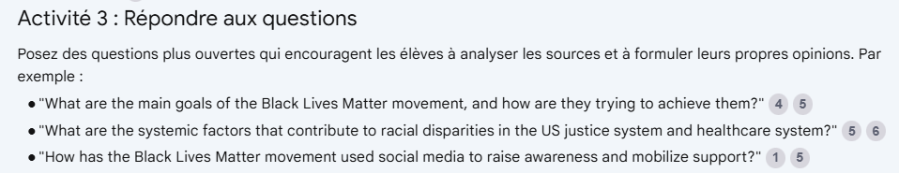
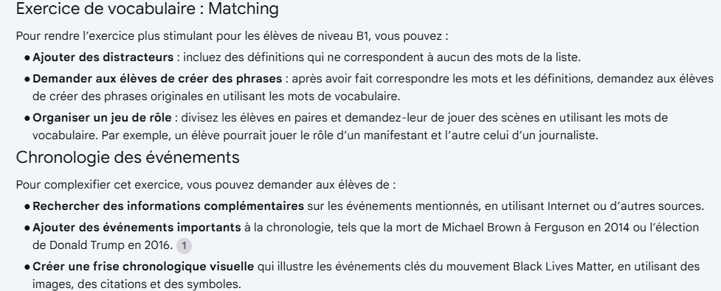
Possibilité de demander des pistes pour les élèves de niveau B1
NotebookLM donne des conseils mais c’est à l’enseignant de transformer les activités

Slide 14

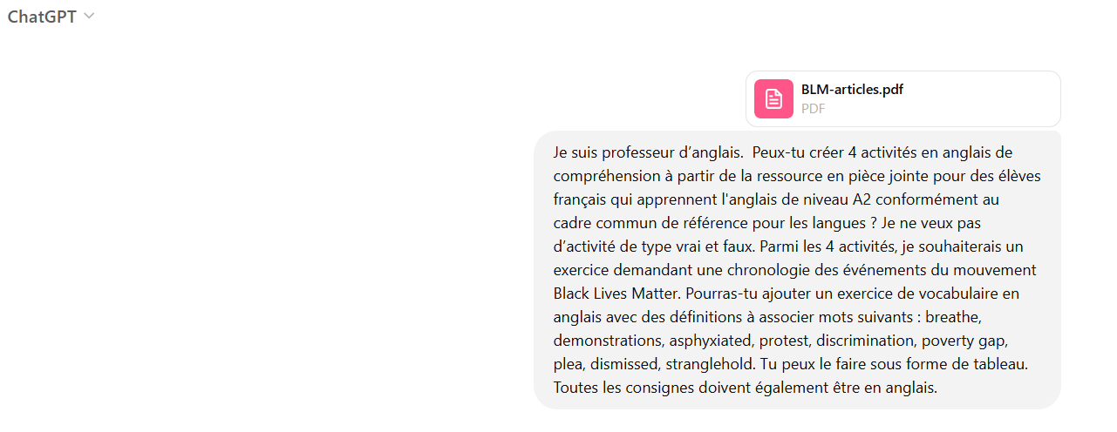
Même requête mais avec ChatGPT avec les 2 mêmes articles transformés en PDF dans un même document.
Les 2 articles ont été compilés et transformés en PDF
Article de Speakeasy news : https://www.speakeasy-news.com/his-life-mattered/
Website : https://kids.britannica.com/kids/article/Black-Lives-Matter/632612
Vidéo YouTube non acceptée (ChatGPT demande d’utiliser un autre service pour la transformer en mp3)

Slide 15
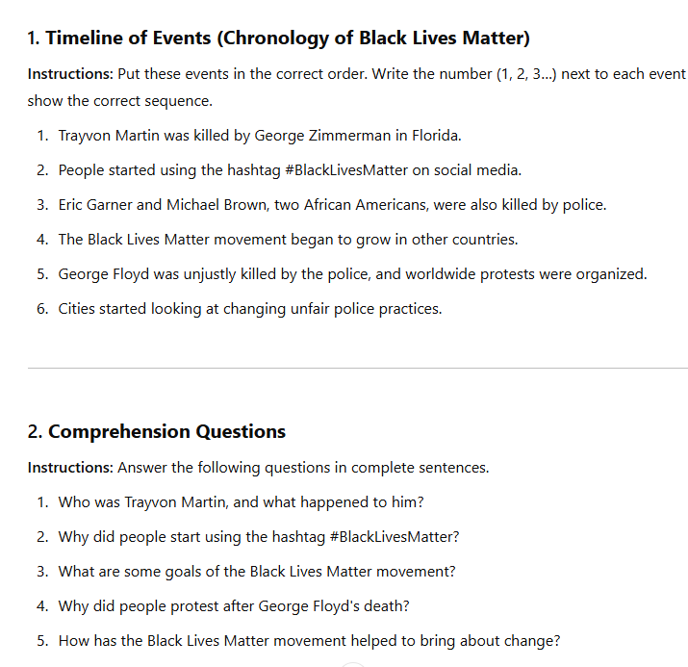
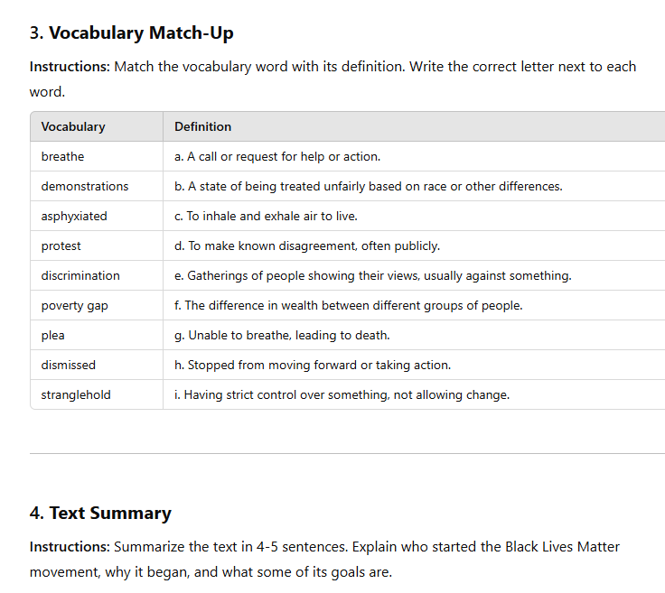
Voici les résultats obtenus avec ChatGPT

Slide 16

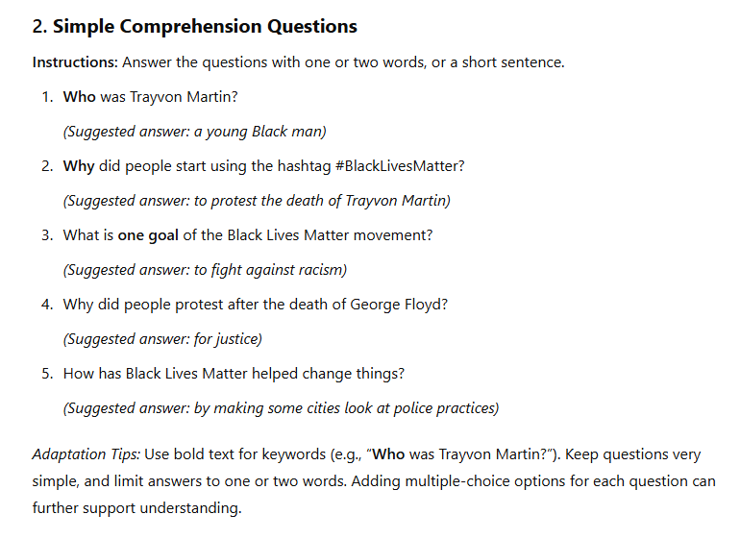
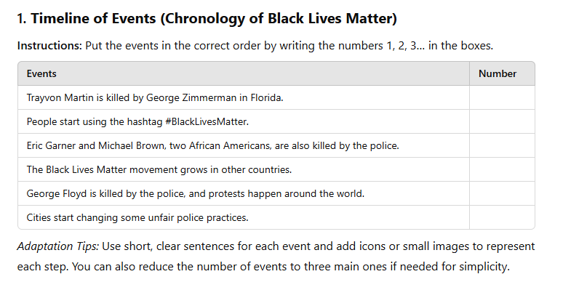

Nouvelle requête en demandant d’adapter ces exercices à des élèves dys et en difficulté
(il faut spécifier : toujours en anglais)
Nouvelle proposition d’exercice avec des conseils pour l’enseignant et les élèves

Slide 17
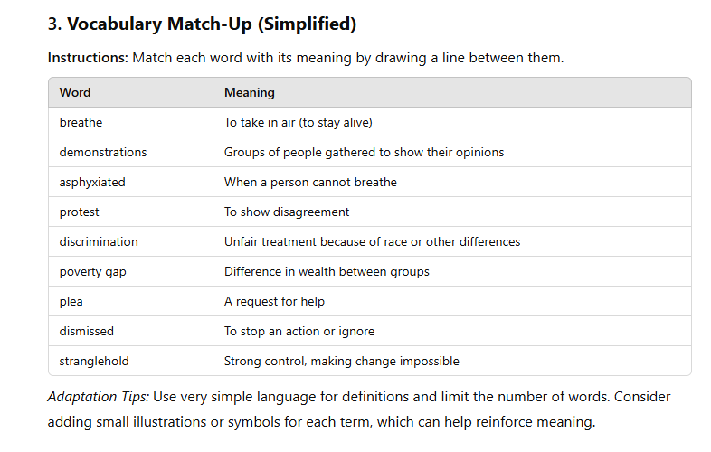
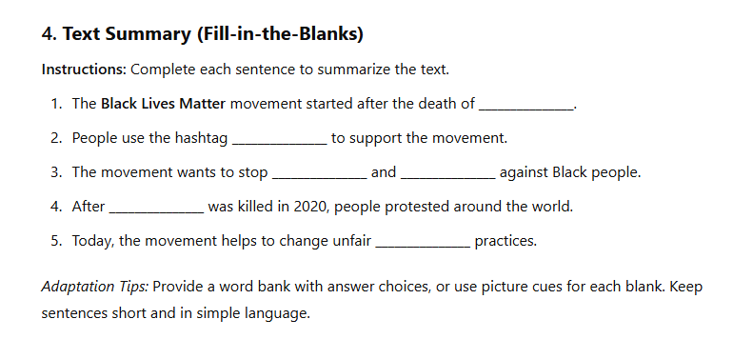

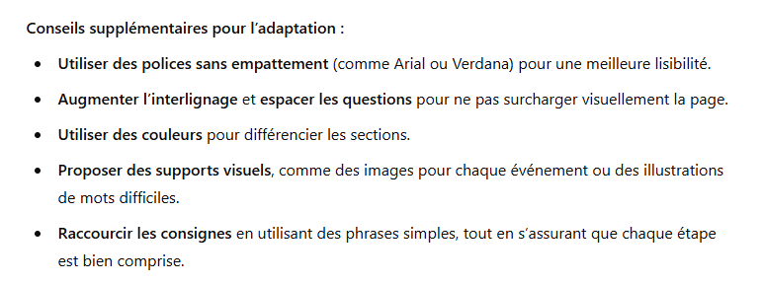
Suite des exercices adaptés à des élèves dys et en difficulté (il faut spécifier : toujours en anglais)
Suite des adaptations possibles et conseils généraux

Slide 18

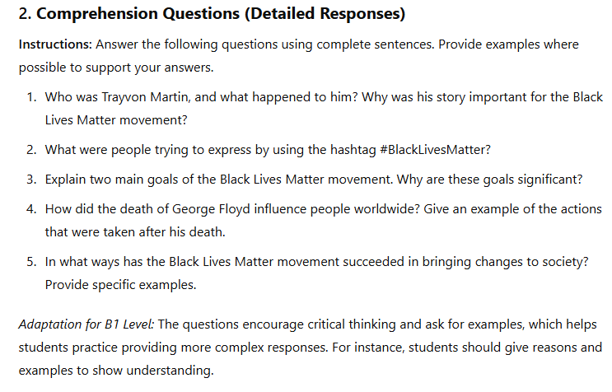
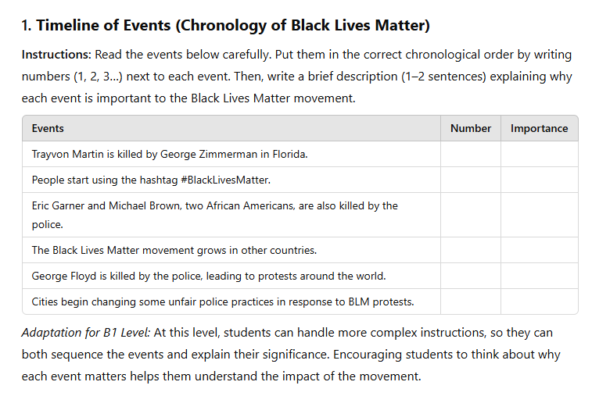
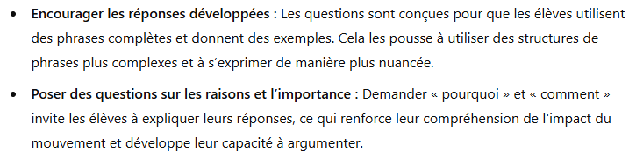
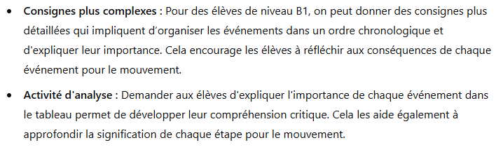
Nouvelle requête en demandant d’adapter ces exercices à des élèves de niveau B1

Slide 19
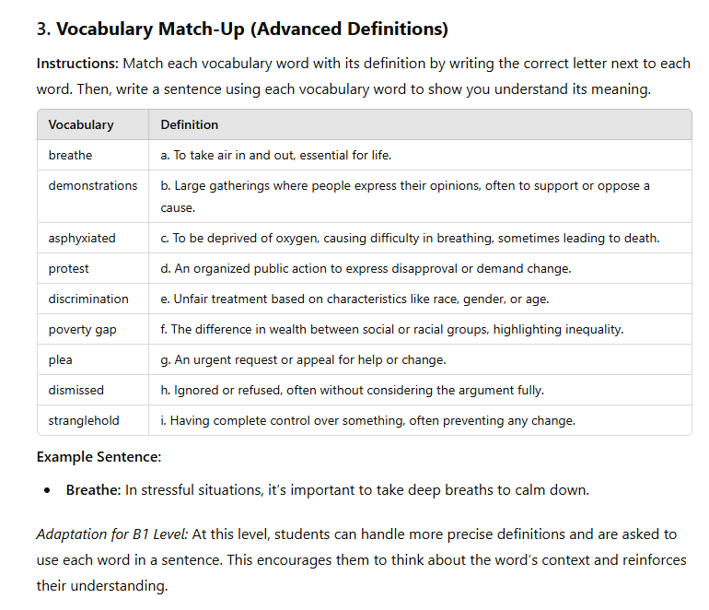
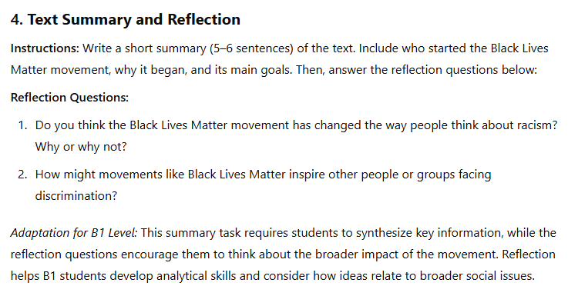
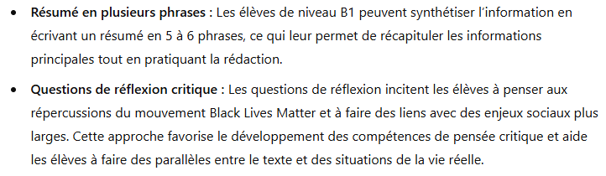
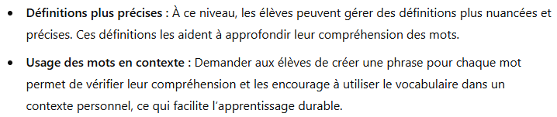
Suite des exercices adaptés à des élèves de niveau B1

Slide 20
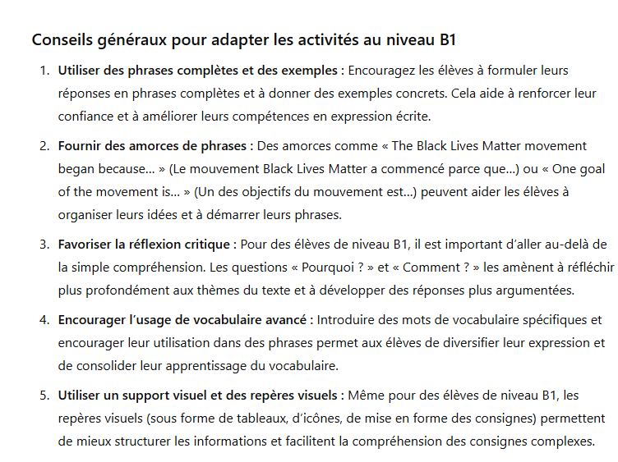
Conseils généraux fournis par ChatGPT pour adapter des documents pour des élèves de niveau B1

Slide 21
Conclusion
NotebookLM peut intégrer plusieurs documents à la fois. Il génère des activités que l’enseignant doit vérifier. L’enseignant doit surtout « échanger » avec l’IA pour retravailler ce qui est proposé afin que les activités correspondent à ses attentes. NotebookLM donne des conseils à l’enseignant pour adapter les activités créées à des élèves en difficulté et à des élèves de niveau B1 mais il ne génère pas ces activités.
ChatGPT (version gratuite) ne peut intégrer qu’un seul document en pièce jointe, il faut donc assembler tous les documents en un seul (pour le document sonore, il faut y intégrer le script). Comme avec NotebookLM, l’enseignant doit vérifier et demander des modifications. Par contre, en plus de donner des conseils pour adapter les mêmes activités à des élèves en difficultés ou pour des élèves de niveau B1, ChatGPT génère lui-même les activités. Les activités proposées aux élèves de niveau B1 proposent d’aller plus loin en encouragent la réflexion critique.
En classe, la différenciation a favorisé l’inclusion des élèves en difficulté tout en maintenant l’exigence pour les plus avancés. Les phases de mise en commun en groupe ont créé un espace de collaboration où chacun a pu contribuer.
La démarche est transposable à d’autres langues.

Slide 22
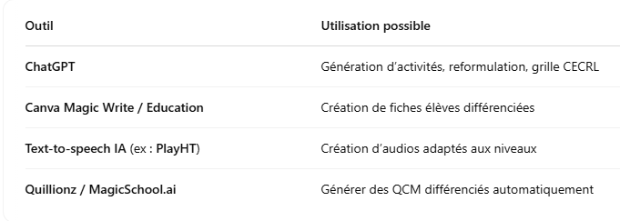
Autres idées d’activités de différenciation
Créer des test de positionnement pour évaluer le niveau d’un élève selon le CECRL (quiz par activité langagière) ou demander à l’IA de créer un quiz pour vérifier si l’élève est de niveau A1, A2 ou B1.
Différencier les activités d’expression écrite : demander de générer une consigne de production écrite adaptée à un niveau précis, ou d’en faire plusieurs versions. "Donne-moi trois versions d'une même tâche d'expression écrite sur le thème du voyage : une pour le niveau A2, une pour B1 et une pour B2 »
Différencier la compréhension orale : utiliser des IA génératrices de texte + voix comme ElevenLabs ou PlayHT pour créer des dialogues ou interviews adaptés à différents niveaux. Vous pouvez ensuite générer des questions de compréhension différentes pour chaque niveau. Autre astuce : Pour A2 : audio lent, vocabulaire familier, QCM / Pour B1 : vitesse naturelle, quelques mots inconnus, questions ouvertes simples / Pour B2 : audio natif, questions d’interprétation.
Différencier la compréhension écrite : vous pouvez faire reformuler un même texte en plusieurs niveaux. Vous pouvez aussi demander à l’IA de générer une fiche de vocabulaire par niveau et de proposer des questions de compréhension graduées (QCM pour A2, "Why/How" pour B2)
Différencier les activités de production orale : générer des jeux de rôle par niveau. Par exemple : "Propose une activité de jeu de rôle sur le thème 'au restaurant' pour A2, B1 et B2.« Vous pouvez aussi utiliser l’IA pour créer un scénario de discussion avec plusieurs niveaux de complexité et proposer une grille d’auto-évaluation basée sur les descripteurs du CECRL.
Quelques outils à tester

